Slide 1





Réseau de recherches fondées sur les pratiques psychothérapiques
Axes de recherche et mise en œuvre des études
Jean-Michel Thurin

Slide 2
Le réseau
Un comité de pilotage
Un pôle méthodologique
Trois pôles thématiques
  Borderline
  Autisme
  Alzheimer
Groupes de pairs (in situ et via NTI)
Réunions présentielles (information, formation, retours d’expérience, méthodologie)

Slide 3
Trois axes de recherche
Évaluation processus-résultats des psychothérapies individuelles et familiales de patients borderline adultes et adolescents, menées en pratique libérale, en centre médico-psychologique et en institution.
Évaluation des émergences et de la dynamisation fonctionnelle au cours des thérapies neurofonctionnelles de la communication et des thérapies psychodynamiques dans l’autisme en psychothérapie individuelle et institutionnelle.
Effets des interventions psychothérapiques et psychologiques sur les symptômes psychoaffectifs ou les troubles du comportement chez des personnes âgées chez lesquelles une dimension fonctionnelle coexiste avec le processus déficitaire.

Slide 4
Méthode
Études intensives de cas, processus – résultats, traités dans des conditions naturelles
(psychothérapies individuelles, familiales, institutionnelles)
Analyse comparative des convergences et différences des cas analogues réunis dans une base de données.

Slide 5
Deux niveaux d'études :
  Ce qui se passe dans chaque cas
  Aspects communs et différences dans le processus et les changements observés pour des cas analogues* .
*Le terme analogue renvoie non seulement au trouble principal, mais également aux conditions de base susceptibles d'influencer le déroulement de la psychothérapie (les modérateurs)

Slide 6
Variables observées
Symptômes et fonctionnement
Processus (médiateurs)
Changement (efficacité) / Processus
Facteurs préexistant patients (psychopathologie initiale et contexte), thérapeute et modalités institutionnelles de prise en charge (modérateurs)
Facteurs de sensibilisation, de précipitation et de résolution des processus de crises

Slide 7
Symptômes et fonctionnements
Hypothèses testées
  L’effet de la psychothérapie porte sur les symptômes de surface et sur le fonctionnement de la personne dans différents domaines impliquant son psychisme.
  Certains indicateurs de pathologie « basculent » en indicateurs de santé et deviennent des médiateurs (acteurs de changement)
  Les changements structuraux (insight, tolérance/expression affective, qualité relations interpersonnelles) sont des acquisitions progressives et différentiées qui prédisent une efficacité durable
  La réduction des symptômes est liée à l’amélioration des fonctionnements. Elles peut s’expliquer par la chronologie des changements et une relation théorique plausible, compatible avec le corpus étendu des connaissances.
Notes:
La temporalité des changements relative aux troubles et aux fonctions concernées n’est pas homogène
L'efficacité de l'approche peut être observée à partir d'évaluations répétées au cours de la psychothérapie.
les études de cas isolés avec protocole expérimental (Kazdin, 1982)
les études de cas isolés observationnelles avec analyses chronologiques (Kazdin, 2003, 2007?)
(relations interpersonnelles, insight, capacité d'adaptation, autonomie, expression et tolérance affective, aptitude au travail)
Par exemple, le remplacement d’un mode de réponse « réactif » à un mode de réponse « réfléchi »

Slide 8
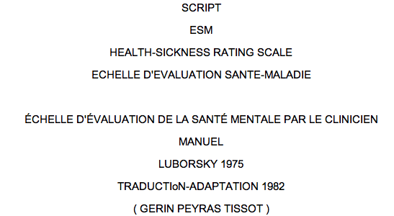
Instruments
Permettent un suivi dimensionnel de la réduction des éléments pathologiques et des gains fonctionnels [et développementaux]
Intérêts du patient
A 90 : intérêts variés et profonds, de manière soutenue.
- A 75 : intérêts larges, et généralement vifs, mais …
- A 50 : intérêts couvrent une large surface mais manquent de profondeur
- A 25 : intérêts étroitement restreints, superficiels et fugitifs

Slide 9
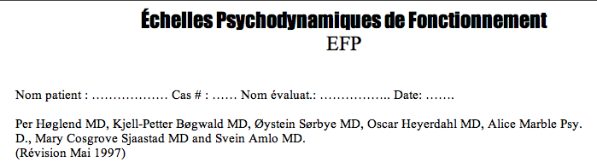
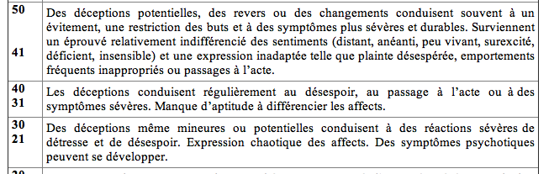
Instruments
[Tolérance affective]
Notes:
Tolérance affective

Slide 10
Indicateurs de changement
Symptômes
et Fonctionnements
gravité des symptômes malaise ou détresse
effets sur l’entourage
relations familiales
relations amicales
relations sentimentales/sexuelles
tolérance/expression affective
insight
capacités d'adaptation
autonomie,
utilisation des capacités, relations interpersonnelles
sources d’intérêt
ESM
ESM
EFP
EFP
EFP
Évaluation
initiale
Évaluation
intermédiaire
Évaluations
intermédiaires
Évaluation
terminaison
Processus
Processus
Processus
Formulation
de cas
DSM
Formulation
de cas
DSM
Ligne de temps t

Slide 11
Processus
Hypothèses testées
  Le processus psychothérapique peut être caractérisé à partir de ses principales variables d’effet
  Quelque soit la théorie de référence du praticien, son approche et sa technique se modulent en fonction de la psychopathologie et de son évolution (ajustement)*
  Les thèmes abordés par le patient, sa position et ses interactions avec le thérapeute se modifient dans la cure (ext – int, engagement) suivant une logique explicitable.
  Le processus de cas analogues est radicalement différent
* peut être testée dès que le praticien a inclus 2 de ses cas dans l’étude
Notes:
Le 2 peut être testée dès que le praticien a inclus 2 de ses cas dans l’étude

Slide 12
Comment décrire le processus ?
L’action thérapeutique
Le Psychotherapy Process Q-set (PQS) (Jones, 2000)
100 items décrivant
  attitudes, expressions et vécu du patient ;
  actions et attitudes du thérapeute ;
  nature de leurs interactions ; ingrédients et ambiance générale de la thérapie.
pluri théorique
versions adulte et enfant ; une version adolescent en cours de validation.
Catégorie | 1 | 2 | 3 | 4 | 5 | 6 | 7 | 8 | 9
Caractéristique (+) Non caractéristique (-) Neutre ou non pertinent (0) | - 4 | - 3 | - 2 | - 1 | 0 | + 1 | + 2 | + 3 | + 4
Nombre d’items Dans chaque catégorie | 5 | 8 | 12 | 16 | 18 | 16 | 12 | 8 | 5
Traduction française M Thurin , B Lapeyronnie, JM Thurin, JS Ablon

Slide 13



Processus
Évaluation
initiale
Évaluation
intermédiaire
Évaluations
intermédiaires
Évaluation
terminaison
Processus
Processus
Processus
Éléments saillants
Approche psychothérapique
Engagement
Ajustement
Interaction
PQS
PQS
PQS
Ligne de temps t
Notes:
Éléments saillants :
Patient : impliqué
Thérapeute : proximité et neutralité émotionnelle
Thématique centrale : relations interpersonnelles
Temporalité : actuel
Approche psychothérapique : le spectre des couleurs représente les dimensions psychothérapiques impliquées
Initialement très distribuée (éléments TCC, IP, PD, S)
Le pôle interpersonnel s’étend (en rouge)
Accompagné à un niveau moindre du pôle psychodynamique (en jaune)
Interactions
Engagement/ajustement/interactions forts au départ
Plus réduits ensuite
Renforcés à la fin

Slide 14
Processus-résultat
  Hypothèses testées
      Sur un cas
    La formulation de cas permet de concevoir les objectifs généraux, la stratégie de départ de la psychothérapie et les résultats accessibles
      Sur des cas analogues
    L’engagement du patient, l’ajustement de la thérapie et l’interaction thérapeute patient sont des facteurs + de changement
    Certaines configurations (approche/formulation ; modérateurs) sont plus « gagnantes » que d’autres

Slide 15
Une relation particulière ?
Effets
Évaluation
intermédiaire
Évaluations
intermédiaire
Évaluation
terminaison
(Formulation
de cas)
Processus
Processus
Médiateurs
Technique
Dyade
Ligne de temps t
15

Slide 16
Une relation particulière ?
Effets
Évaluation
intermédiaire
Évaluations
intermédiaire
Processus
Processus
Médiateurs
Technique
Dyade
Ligne de temps t
16

Slide 17
Processus de crise
Sur la base de notes extensives
Restituer la configuration précipitante du processus d’acting
Définir l’acte impulsif
Construire une ou plusieurs hypothèses étiologiques intermédiaires sur les facteurs de sensibilisation à cette configuration et ses bases plus profondes
Décrire succinctement l’attitude et les interventions adoptées et mises en œuvre
Recueillir les données d’entretien pendant 2-4 séances pour suivre l’évolution
Notes:
Restituer la configuration précipitante du processus d’acting à partir de ce que dit le patient (éventuellement l’entourage), en faisant décrire la situation et en se la représentant (en la « vivant ») psychiquement
Définir l’acte impulsif
Construire une ou plusieurs hypothèses étiologiques intermédiaires sur les facteurs de sensibilisation à cette configuration et ses bases plus profondes
Décrire succinctement l’attitude et les interventions adoptées et mises en œuvre
Recueillir les données d’entretien pendant 2-4 séances pour suivre l’évolution

Slide 18
Pôle autisme
Associe aussi des variables de développement
situation initiale
à 2 mois
à 6 mois
à 9 mois
à 12 mois
Formulation de cas
Formulation de cas
Autisme
ECART + Grille de Haag + CIM10
ECART + G. de Haag + CPQ
ECART + G. de Haag + CPQ
CPQ
ECART + G. de Haag + CPQ + CIM10
6 mars 2009
Séminaire méthodologie analyse des données
18

Slide 19
Les outils spécifiques au pôle autisme
1. L'échelle d'évaluation ECAR Catherine Barthelemy:
→ 29 items : symptômes et comportements
→ 2 regroupements: déficience relationnelle
insuffisance modulatrice
2. La grille de repérage clinique de Geneviève Haag:
→ 5 niveaux de développement
→ 8 dimensions: expressions émotionnelles dans la relation
regard
image du corps
langage verbal
graphisme
exploration de l'espace et des objets
repérage temporel
manifestations agressives
3. Le Child Psychotherapy Q-Set de Celeste Schneider et Enrico Jones:

Slide 20
Pôle Alzheimer
Méthodologie de la recherche
  Interventions : psychothérapie ou interventions psychologiques individuelles ou en groupe, et notamment au cours des périodes de crise
  Comparaison de patients présentant une maladie d’Alzheimer ou pathologie apparentée avec patients présentant autres pathologies avec diagnostic établi (par exemple, état dépressif majeur)
Des outils spécifiques : NPI, QOL-AD, GDS

Slide 21
Conclusions
Une importance à la fois pratique, scientifique et professionnelle.
Pratique : mieux connaître comment nous travaillons, ce qui marche, pourquoi et comment ;
Scientifique : la clinique psychothérapique est l’une des bases indispensables de la recherche fondamentale
Professionnelle : le contexte actuel n’est pas facile. Le champ de la psychiatrie est très convoité. Son apport est en permanence remis en question. L’approche psychothérapique est au cœur de la démarche de compréhension et de soin de la maladie mentale.
Notes:
J’espère vous avoir convaincu de l’intérêt que peut avoir cette recherche
Je voudrais pour terminer insister sur son importance

Slide 22


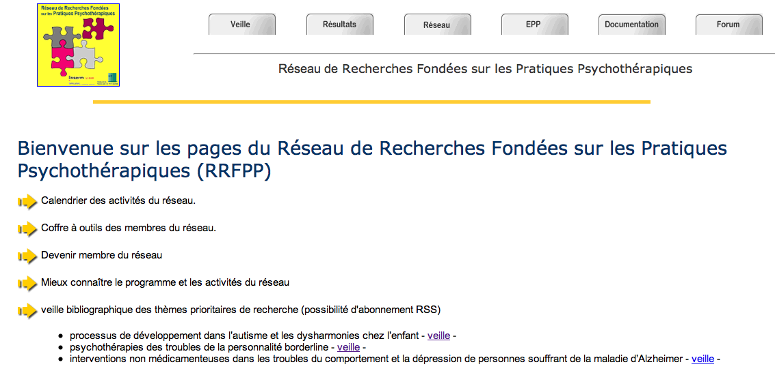
Pour en savoir plus …
www.techniques-psychotherapiques.org
04/07/08. JM Thurin

Slide 23
Causalité et critères de preuve
Critères | Recommandations pour la recherche
1 Association forte | Inclure des mesures de mécanismes potentiels de changement dans les études de psychothérapie.
2 Spécificité | Évaluer plus d'un mécanisme potentiel, ainsi que les variables confondantes possibles.
3. Gradient | Évaluer si de plus grands changements dans les mécanismes proposés sont liés à des changements subséquents et à de plus grands résultats.
4. Expérimentation | Intervenir pour changer le mécanisme proposé du changement.

Slide 24
Causalité et critères de preuve
Critères | Recommandations pour la recherche
5. Relation temporelle | Établir une chronologie en utilisant une mesure continue des mécanismes proposés et des résultats d'intérêt.
6. Stabilité | Répliquer les effets observés dans différentes études, échantillons, et conditions (par exemple, configurations naturalistes et de laboratoire).
7. Plausibilité et cohérence | Utiliser la théorie comme un guide des mécanismes potentiels choisis pour le focus de l'étude, ainsi que pour expliquer les effets observés et les intégrer dans une base de connaissances plus large.

